Slide 1


REPORT
退化效应下航空零部件
并行批处理调度与维护协同优化研究
答辩人：王海璇
导师：乔非
Notes:
大家好！我是王海璇，本次组会我将进行开题汇报
我的研究课题是：退化效应下航空零部件并行批处理调度与维护协同优化研究

Slide 2
01
研究背景
目录
02
文献综述
03
研究内容
Content
04
技术路线
05
工作计划

Slide 3


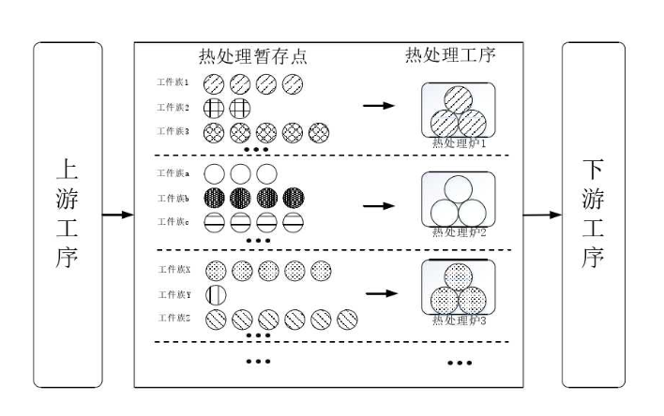
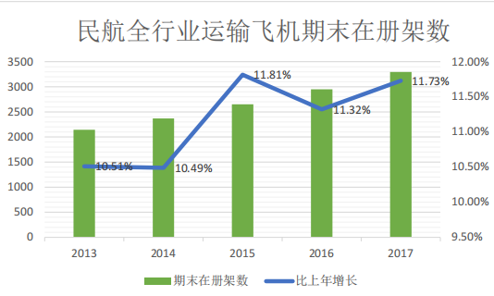
1 研究背景
航空零部件热处理
中国制造2025致力于实现中国从制造大国向制造强国的转变
航空制造的发展水平可以充分体现一个国家的的综合实力
随着航空产业的发展，航空标准零部件行业迎来了新的机遇与挑战。
加强航空制造零部件加工节能和高效运行的研究
航空零部件热处理特点
热处理工序作为航空标准件制造过程中的关键工序，对产品制造周期、热处理无效能耗以及制造成本有着重要影响。目前，热处理工序的合理调度与维护已经成为困扰航空标准零部件企业的难题之一。
加强对热处理制造过程调度与维护的研究和实践具有极其显著的意义
Notes:
中国制造2025战略目标旨在推动我国从制造大国迈向制造强国。由于飞行器对寿命、可靠性及其他战技指标的苛刻要求，航空制造技术一直被视为工业制造领域的先进代表。航空制造的发展水平无疑成为衡量一个国家综合实力的重要标志。
近年来，航空产业的快速发展带动了军用和民用航空市场的持续扩大。根据2015年中国国防白皮书《中国的军事战略》，军事力量建设已被提升为国家重要战略[]。与此同时，民用航空市场因经济和客流的快速增长而变得更加庞大，民航运输业在过去十年中保持了稳健的增长态势。
随着我国航空产业的蓬勃发展，航空标准零部件行业也迎来了前所未有的机遇与挑战，为我国制造业转型升级贡献力量。
在航空零部件生产过程中，由于热处理工序耗能高、加工时间长，已经成为航空标准件企业生产管理的重要工序。对产品制造周期、热处理无效能耗以及制造成本有着重要影响。目前，热处理工序的合理调度与维护已经成为困扰航空标准零部件企业的难题之一。

Slide 4
1 研究背景
退化效应下的并行批调度与维护协同优化
航空零部件热处理
并行批调度
由批处理机进行处理，可同时加工同一族多个工件
航空零部件品种繁多，往往具有多工件族不相容性
优化方向
集中在开发高效的调度策略，以实现工件族的合理排序和设备资源的最大化利用
退化与
维护
热处理耗能高、耗时长，导致设备退化加速，设备维护需求随之增加
要建立相应的退化模型以及协同维护机制，以实现热处理工序的整体优化和效能提升
关键研究问题
如何合理有效地生成不同约束下条件下的批调度方案
如何解决退化效应所带来的不确定性因素
如何完善与维护协同优化的机制
Notes:
航空零部件热处理环节具有以下的特点：
首先它是典型的并行批处理调度问题，由批处理机进行处理，可同时加工同一族多个工件
但是由于航空零部件品种繁多、批量小，加工任务具有多工件族不相容性，即不同材料的零部件不能同时进行热处理，同一材料如果工艺要求不同，也不能同时进行；
因此，我们需要开发高效的调度策略，以实现工件族的合理排序和设备资源的最大化利用
其次，热处理耗能高、耗时长，导致设备退化加速，设备维护需求随之增加
要建立相应的退化模型以及协同维护机制，以实现热处理工序的整体优化和效能提升

Slide 5
2 文献综述
并行批调度问题的分类
并行批调度问题 | 分类依据 | 类别
 | 机器运行环境 | 单机
 |  | 等同并行机
 |  | 非等同并行机
 | 工件特征 | 工件到达时间
 |  | 机器准备时间
 |  | 优先约束
 |  | 批处理机类型
 |  | 工件尺寸
分类依据 | 类别
优化目标 | 最大完工时间
 | 最大延迟时间
 | 总完工时间
 | 总能耗
𝛼|𝛽|𝛾 三参数法[1]
𝛼 | 机器运行环境 | 描述机器的类型与数量
𝛽 | 工件特征 | 描述工件属性与加工特性
𝛾 | 目标函数 | 描述优化目标
并行批调度问题种类繁多、约束复杂
Notes:
[调度问题的描述方法（三元法）]为了更好地描述本课题所研究的问题，我们使用数学建模将不同研究类型和约束条件的实际调度问题转化为数学问题。目前，国内外学者较多采用三参数法来表示生产调度问题的描述。
表示机器的运行环境，用以描述机器的类型与数量。具体可分为单机环境、等同并行机环境、不相关并行机环境等；
则描述了调度问题的工件特征和约束条件，此部分可能包含多种内容。具体可分为批处理机、工件尺寸、工件是否兼容、维护活动等有关工作处理的细节的信息；
表示调度问题的优化目标。与类似，它可能有多个优化目标，目标函数之间可用逗号分隔，常见的优化目标包括最大完工时间、总完工时间、总滞后时间等。
这种方法通过三个关键参数来表示和分析生产调度问题，有助于深入理解调度问题的复杂性。
本课题的研究重点在于航空零部件热处理过程中的并行批处理调度问题。在并行批处理调度领域，研究又主要分为单机批处理调度和并行机批处理调度两大类。并行批处理调度问题是在单机批处理调度的基础上发展起来的，它允许工件在多台机器上并行加工。与单机批处理调度相比，并行机批处理调度需要考虑如何在多台机器之间合理分配任务，这无疑增加了问题的复杂性和解决难度。本研究将主要集中在并行机环境下批处理调度问题的探讨。
可以看出并行批调度问题种类繁多、约束复杂

Slide 6
2 文献综述-相容工件
调度方案生成
核心问题 | 内容 | 主要影响因素 | 解决方法一 | 解决方法二
批次形成 | 如何合理形成批次 | 与容量相关的特征 （包括工件大小[2]、二维尺寸[3]、机器容量[4]） | 参考单机批调度问题，往往设计指派规则 | 合三为一的直接设计解结构[8][9]
指派 | 将工件或批次指派给具体机器 （取决于和批次形成的先后顺序） | 机器运行环境 （非等同并行机[5]） | 通过启发式算法的编码部分 或单独设计指派规则实现
批次排序 | 对某一台机器批次的合理排序 | 与时间相关的工件特征 （包括工件释放时间、到期时间[6][7]） | 设计指派规则生成初始排序，再局部搜索最优
Notes:
首先我们对相容工件进行调研
并行批调度问题的核心是往往要解决三类子问题：批次形成，指派和批次排序
批次形成，顾名思义即如何合理形成批次，一般受到与容量相关的特征（包括工件大小[2]、二维尺寸[3]、机器容量[4]）等影响
针对这一子问题的求解，我们可以参考单机的算法。主要集中于设计指派规则，早期主要首先将工件按加工时间排序排序，然后使用 First-Fit 或 Best-Fit 策略填充批量。
随后，随着考虑环境的不断发咋，进一步在考虑未来到达、工件尺寸、截止日期等因素的基础上，通过不同的策略来形成批量，从而提高调度的性能
指派环节，基于和批次形成环节的先后顺序，实现将工件或批次指派给具体机器的操作，通常和机器运行环境有关，通过启发式算法的解码部分或单独设计指派规则实现、
批次排序则是对某一台机器批次的合理排序，考虑与时间相关的工件特征，设计指派规则生成初始排序，再局部搜索最优

Slide 7
2 文献综述-相容工件
调度方案生成
核心问题 | 内容 | 主要影响因素 | 解决方法一 | 解决方法二
批次形成 | 如何合理形成批次 | 与容量相关的特征 （包括工件大小、二维尺寸、机器容量） | 参考单机批调度问题，往往设计指派规则 | 合三为一的直接设计解结构
指派 | 将工件或批次指派给具体机器 （取决于和批次形成的先后顺序） | 机器运行环境 （非等同并行机） | 通过启发式算法的编码部分实现 或单独设计指派规则
批次排序 | 对某一台机器批次的合理排序 | 与时间相关的工件特征 （包括工件释放时间、到期时间） | 设计指派规则生成初始排序，再局部搜索最优
一般可以视为两个阶段进行：
首先，根据工件特性以及相关约束条件，设计指派规则以指导不同子问题的调度决策；
其次，实现子问题间的交互，研究者进一步开发算法以寻找可行的调度方案。
该类算法可以有效地探索解空间，目前使用度较高。但算法执行时间和求解质量之间的平衡仍需进一步优化。
Notes:
对于第一类的解决方案
一般可以视为两个阶段进行：
首先，根据工件特性以及相关约束条件，设计指派规则以指导不同子问题的调度决策；
其次，实现子问题间的交互，研究者进一步开发算法以寻找可行的调度方案。
该类算法可以有效地探索解空间，目前使用度较高。但算法执行时间和求解质量之间的平衡仍需进一步优化。

Slide 8
2 文献综述-相容工件
调度方案生成
核心问题 | 内容 | 主要影响因素 | 解决方法一 | 解决方法二
批次形成 | 如何合理形成批次 | 与容量相关的特征 （包括工件大小、二维尺寸、机器容量） | 参考单机批调度问题，往往设计指派规则 | 合三为一的直接设计解结构
指派 | 将工件或批次指派给具体机器 （取决于和批次形成的先后顺序） | 机器运行环境 （非等同并行机） | 通过启发式算法的编码部分实现 或单独设计指派规则
批次排序 | 对某一台机器批次的合理排序 | 与时间相关的工件特征 （包括工件释放时间、到期时间） | 设计指派规则生成初始排序，再局部搜索最优
这一类解决方案一般是基于邻域结构的算法
研究重点在设计解的结构和邻域搜索策略
在设计解的结构时往往基于批次形成和指派两个子问题形成合适的列表以体现调度方案
而在邻域搜索环节则一般考虑改变工件或批次的排列顺序或机器的指派方案，来寻找更好的解。
该类算法计算复杂度较低，但搜索效率较低。
Notes:
而还有一类解决方案，将三个子问题合并在一起直接解决
这一类解决方案一般是基于邻域结构的算法，研究重点在设计解的结构和邻域搜索策略
在设计解的结构时往往基于批次形成和指派两个子问题形成合适的列表以体现调度方案
而在邻域搜索环节则一般考虑改变工件或批次的排列顺序或机器的指派方案，来寻找更好的解。
该类算法计算复杂度较低，但搜索效率较低。

Slide 9
2 文献综述-非相容工件
非相容特点
在进行批处理的时候，要求对于相同加工工艺的工件放到同一个批次，而属于不同工件族的工件不能放到同一个批次中进行加工。[10]这一类问题称为非相容工件族的批调度问题。
调度方案影响
核心问题 | 内容 | 主要影响因素 | 解决方法一 | 解决方法二
批次形成 | 如何合理形成批次 | 不同的族无法放入同一批次加工 | 增加预检步骤来分类工件是否相容 在设计指派规则时需要加强约束[12][13] | 在邻域搜索的破坏与重建过程中容易产生大量新的无效解[14]
指派 | 将工件或批次指派给具体机器 （取决于和批次形成的先后顺序） | 机器的加工能力不同 | 增加了编码的复杂度
批次排序 | 对某一台机器批次的合理排序 | 不同族存在转换时间[11] （指设备从一个工件族加工转换到另一个工件族所需的准备时间) | 批次排序过程中需要考虑将相同族的批次进行连续加工
 |  | 不同族存在退化效应不同 （带来动态退化效应与时间不确定性） | /
Notes:
考虑到航空零部件的种类繁多，存在工件族的特性，我们进一步对非相容调度问题进行调研
在进行批处理的时候，要求对于相同加工工艺的工件放到同一个批次，而属于不同工件族的工件不能放到同一个批次中进行加工。[10]这一类问题称为非相容工件族的批调度问题。
批次形成，由于不同的族无法放入同一批次加工，往往需要增加预检步骤来分类工件是否相容并在设计指派规则时需要加强约束[12][13]
指派环节则主要增加了编码的复杂度
在批次排序环节，主要的影响包括两点，一是设备从一个工件族加工转换到另一个工件族需要准备时间，因此存在转换时间，批次排序过程中需要考虑将相同族的批次进行连续加工
不同族存在退化效应不同，这一点主要会在后面的维护活动协同中，带来动态退化效应与时间不确定性
除此之外，批次族的约束会在邻域搜索的破坏与重建过程中容易产生大量新的无效解，算法设计带来困难

Slide 10
2 文献综述-与维护协同
维护活动类型 | 介绍 | 特点 |  | 解决方法 | 评价
等周期维护 | 设置固定时间周期进行维护 | 维护时间为固定时间常数[15][16] |  | 装包问题[19] | 实际实施简单易行， 但因为不考虑设备的退化速度变化从而可能导致维护过度或维护不足。
速率修改活动 | 维护活动可能改变机器速度 | 往往同时考虑退化效应，关注点在影响加工时间上 |  | 两步法：基于批次的加工时间变化确定维护活动之间的最佳时间间隔或者批次间隔，一旦确定了维护间隔，第二步就是结合维护来安排批次顺序[20] 同步法：基于对退化效应的学习，执行维护的决定与生产调度同时进行[21] | 相对简单，主要关注设备运行速率的调整 但是维护可能在设备尚未出现故障时进行，导致资源浪费。
 |  | 时间依赖性[17] | 实际生产过程中，退化效应特性的多种变化和组合，带来动态变化
 |  | 位置依赖性[18]
 |  | 作业依赖性
基于预防性维护策略 | 预测设备未来的状态不断更新维护方案 | 根据机器的可靠度制订方案 一般最大化机器可用性或者维持最低可靠度[22][23] |  | 两步法 同步法 | 根据设备的状态制定即时的维护措施，并根据变化更新维护操作，但对状态信息依赖性高，预测结果的准确性高度影响维护方案的可靠性

Slide 11
2 文献综述
总结
大多数并行机环境的批调度问题，决策者更多关注于生产效益并据此规划调度方案。未能充分考虑生产调度与维护活动的相互作用，以及维护活动可能带来的生产效率下降，生产中断等影响。在高复杂度的制造环境中，生产调度和设备维护的协同优化十分重要。
分别研究先验退化效应下的相容和非相容工件调度与维护的简单协同，以相容工件类型为研究基础，非相容工件类型为研究重点。
大部分研究都假设设备劣化模型已知，且具有相同的劣化函数，缺少对动态退化效应和维护活动协同优化的进一步研究。
以动态退化效应下非相容调度与维护协同的为研究对象。研究更适应航空零部件热处理实际生产环境的问题。

Slide 12
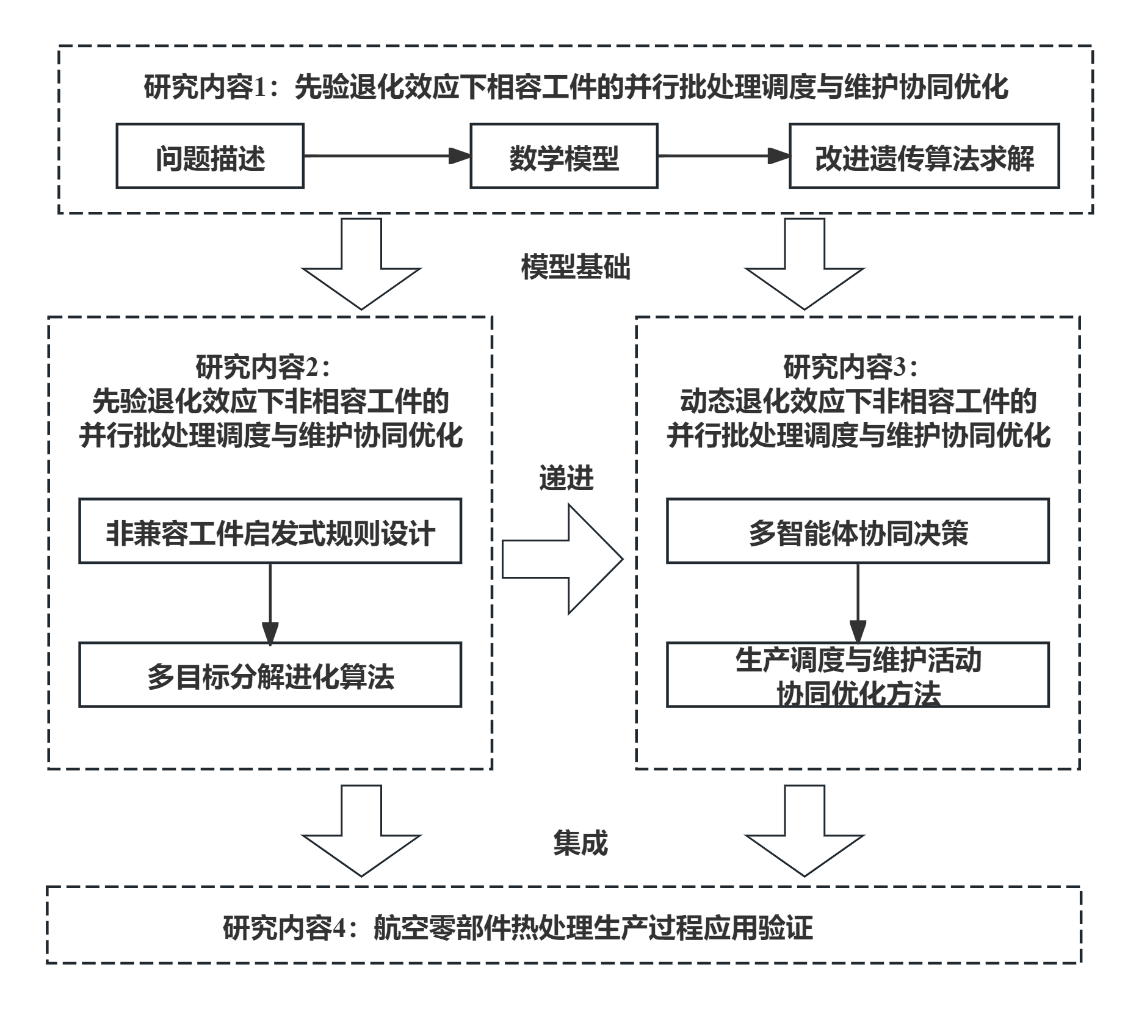
3 研究内容
研究内容1：针对航空零部件热处理过程中设备性能的退化现象，构建了一个并行批处理调度模型。
研究内容2：基于研究内容1的基础，进一步考虑了工件的非相容性约束条件并引入多种机制改进进化算法。
研究内容3：进一步考虑退化效应随工件族变化的动态环境，利用多智能体强化算法实现动态环境下的调度与维护的协同。
研究内容4：在航空零部件制造企业的典型热处理生产环境中，验证和进一步完善上述理论和技术成果。

Slide 13
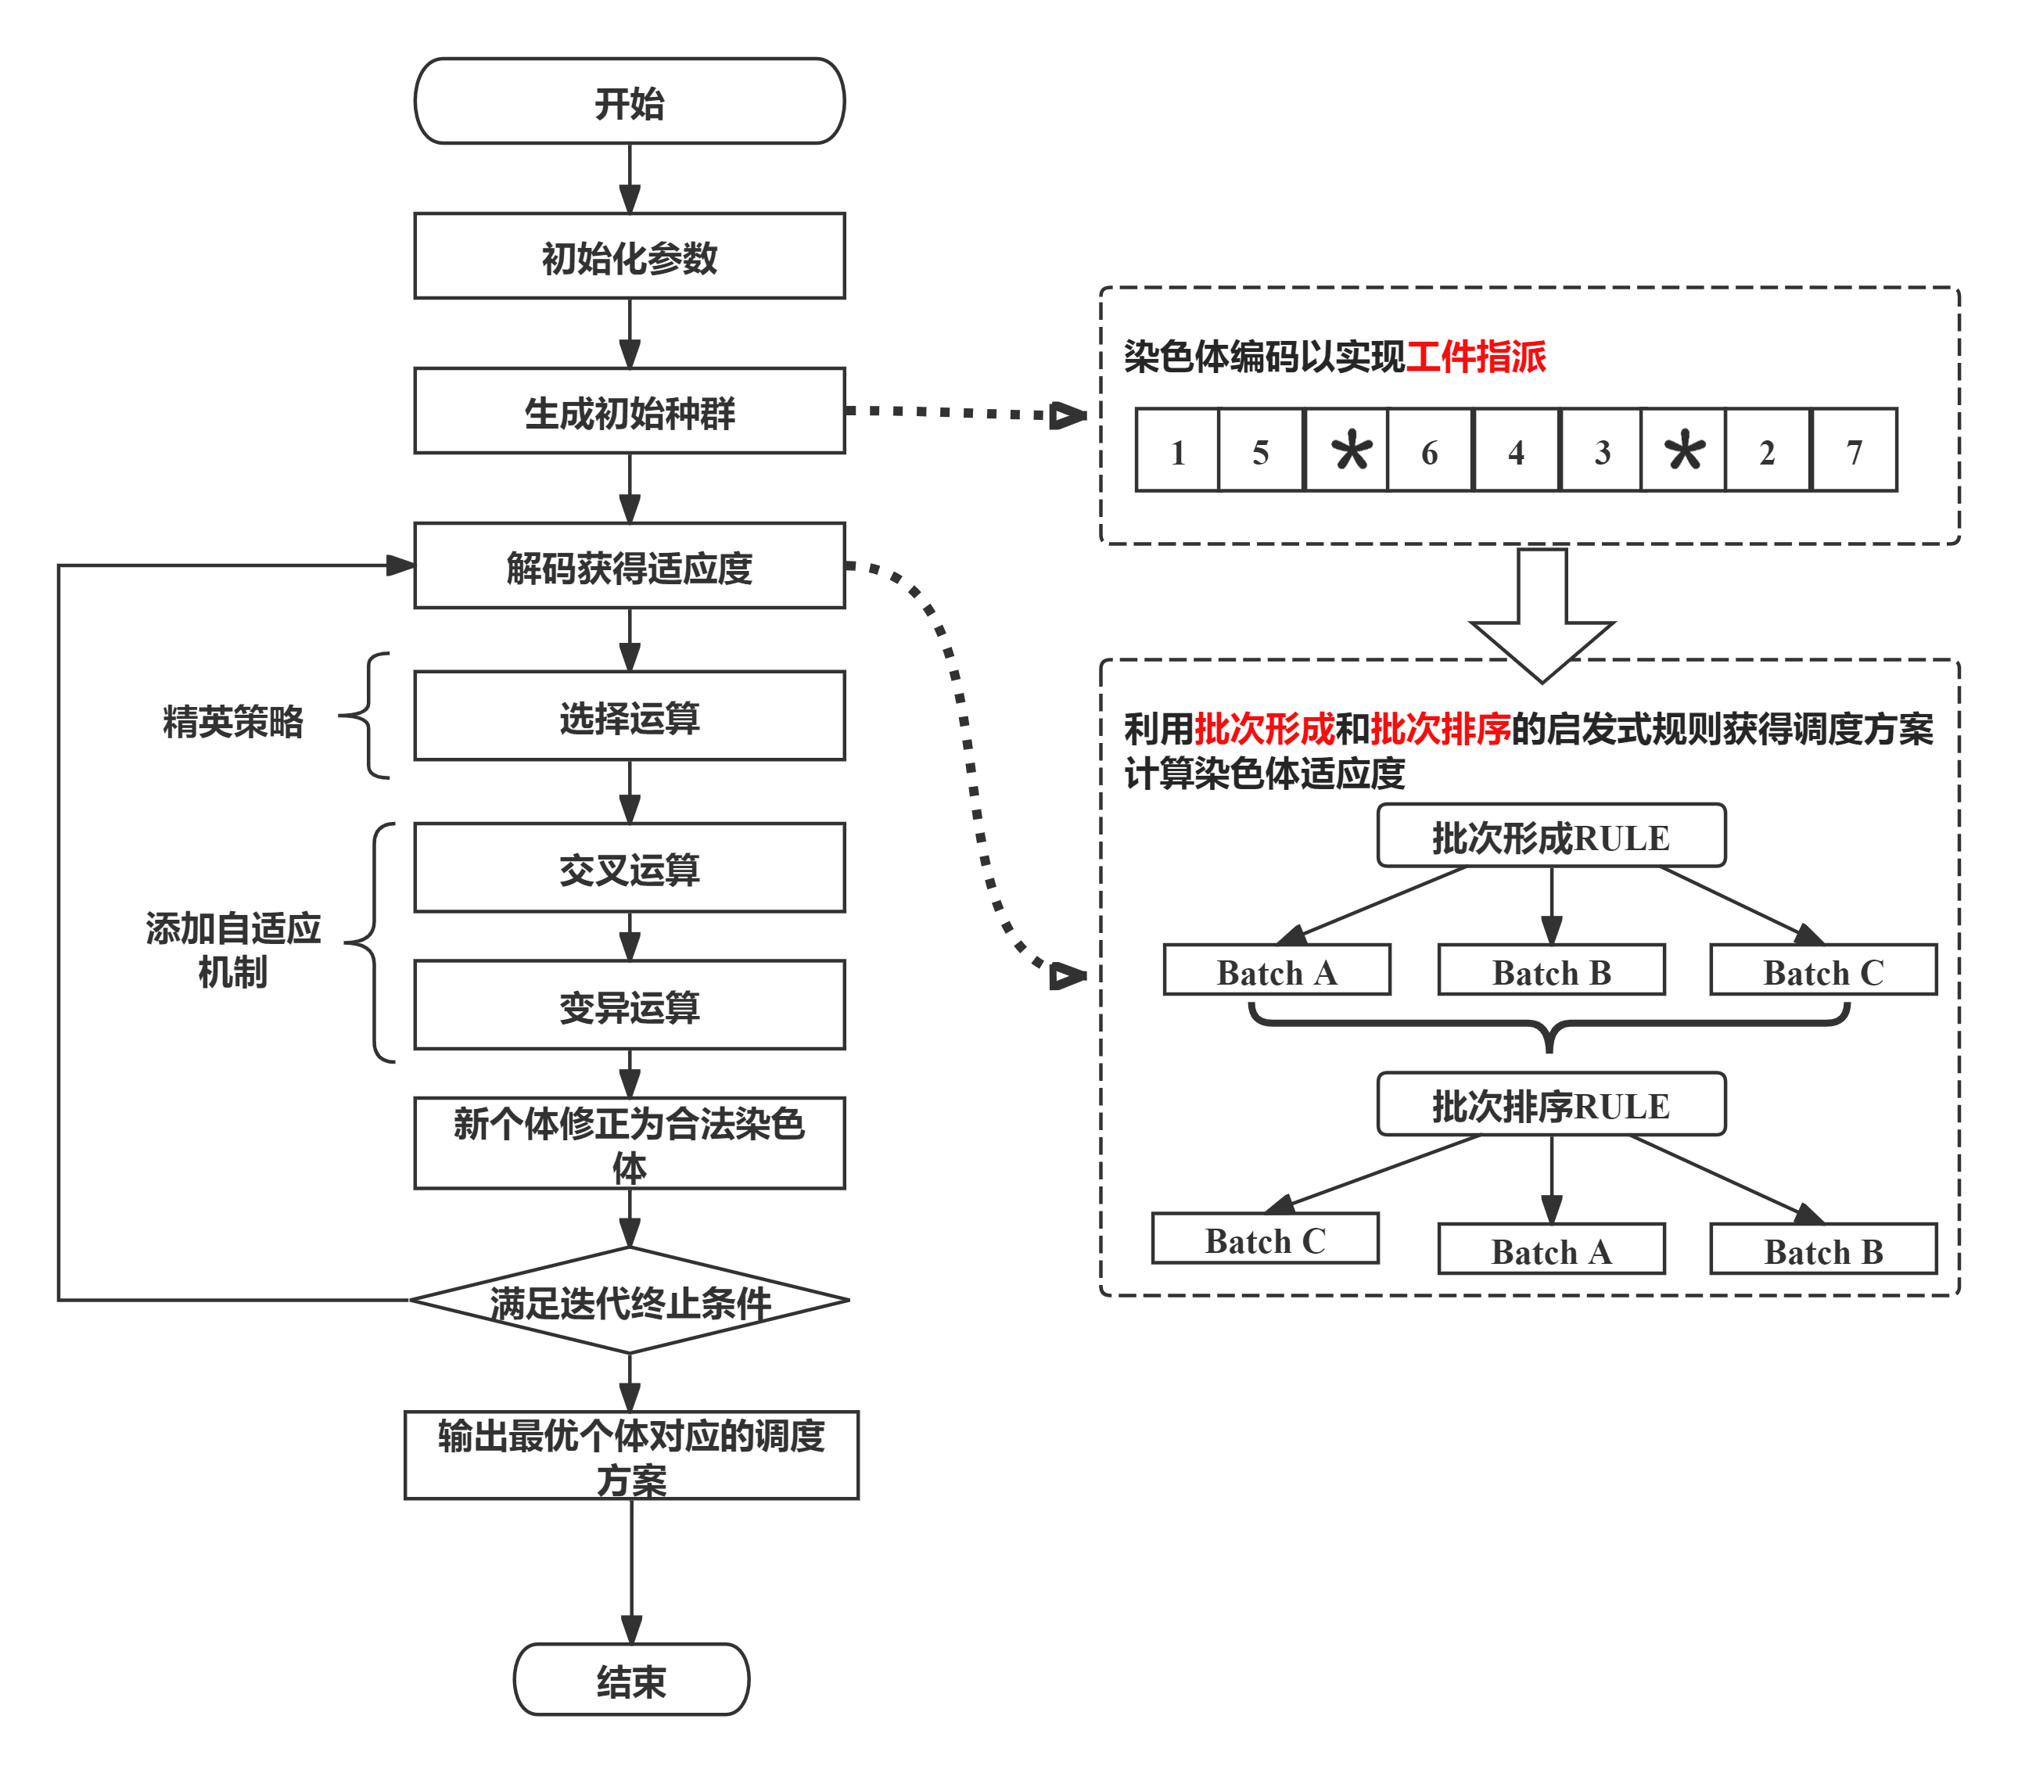
4 技术路线
1 先验退化效应下相容工件的并行批处理调度与维护协同优化——研究内容1
退化效应模型
基于航空零部件热处理过程的特性，选用适当的模型对退化效应进行描述。
研究内容1中，针对较为简单的情况进行考虑，假设设备退化模型已知，且具有相同的退化系数，并选定最佳的维护批次间隔
子问题分解
形成环节的启发式规则设计主要基于工件自身如大小、形状、加工要求等特性
指派为设计编码完成工件指派
排序则主要与退化效应有关，由于已选定最佳的维护批次间隔，因此需要针对退化模型计算对每个批次位置的影响，完成最佳批次指派

Slide 14
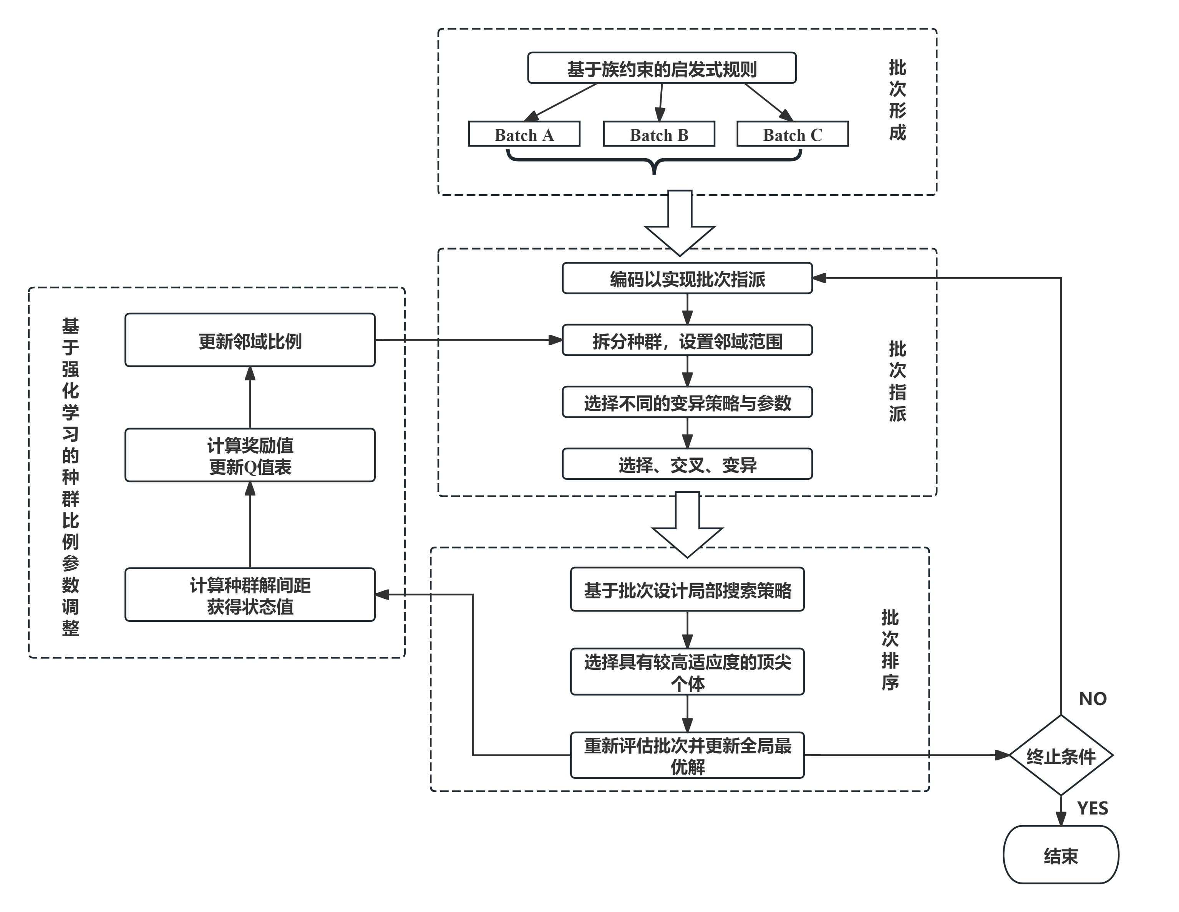
4 技术路线
2 先验退化效应下非相容工件的并行批处理调度与维护协同优化——研究内容2
工件族的约束
加强了启发式规则，尤其是在批次形成阶段，以纳入工件非相容性的约束，确保批次形成的高效性和合规性。
与维护协同
设计两步法的解决方案，基于批次的加工时间变化确定在一定的维护时间窗内的维护活动之间的最佳批次间隔，加强与维护的协同优化
改进多目标进化算法
使用多目标进化算法，利用策略分析、动态种群调整、多邻域策略等手段，实现有效的权衡和优化。
Notes:
对多目标进化算法进行改进，实现动态种群调整以提高收敛性
种群拆分为多个子种群，分别选取有偏向性的不同策略进行协同进化，以实现全局搜索、局部寻优和平衡能力的互补。每种变异策略分配不同的邻域，以适应不同进化阶段的需求。
引入强化学习机制，根据种群状态，动态调整子种群规模，确保各策略的占比与当前进化阶段的需求相适应，从而避免进化停滞，保持算法的高效性。

Slide 15
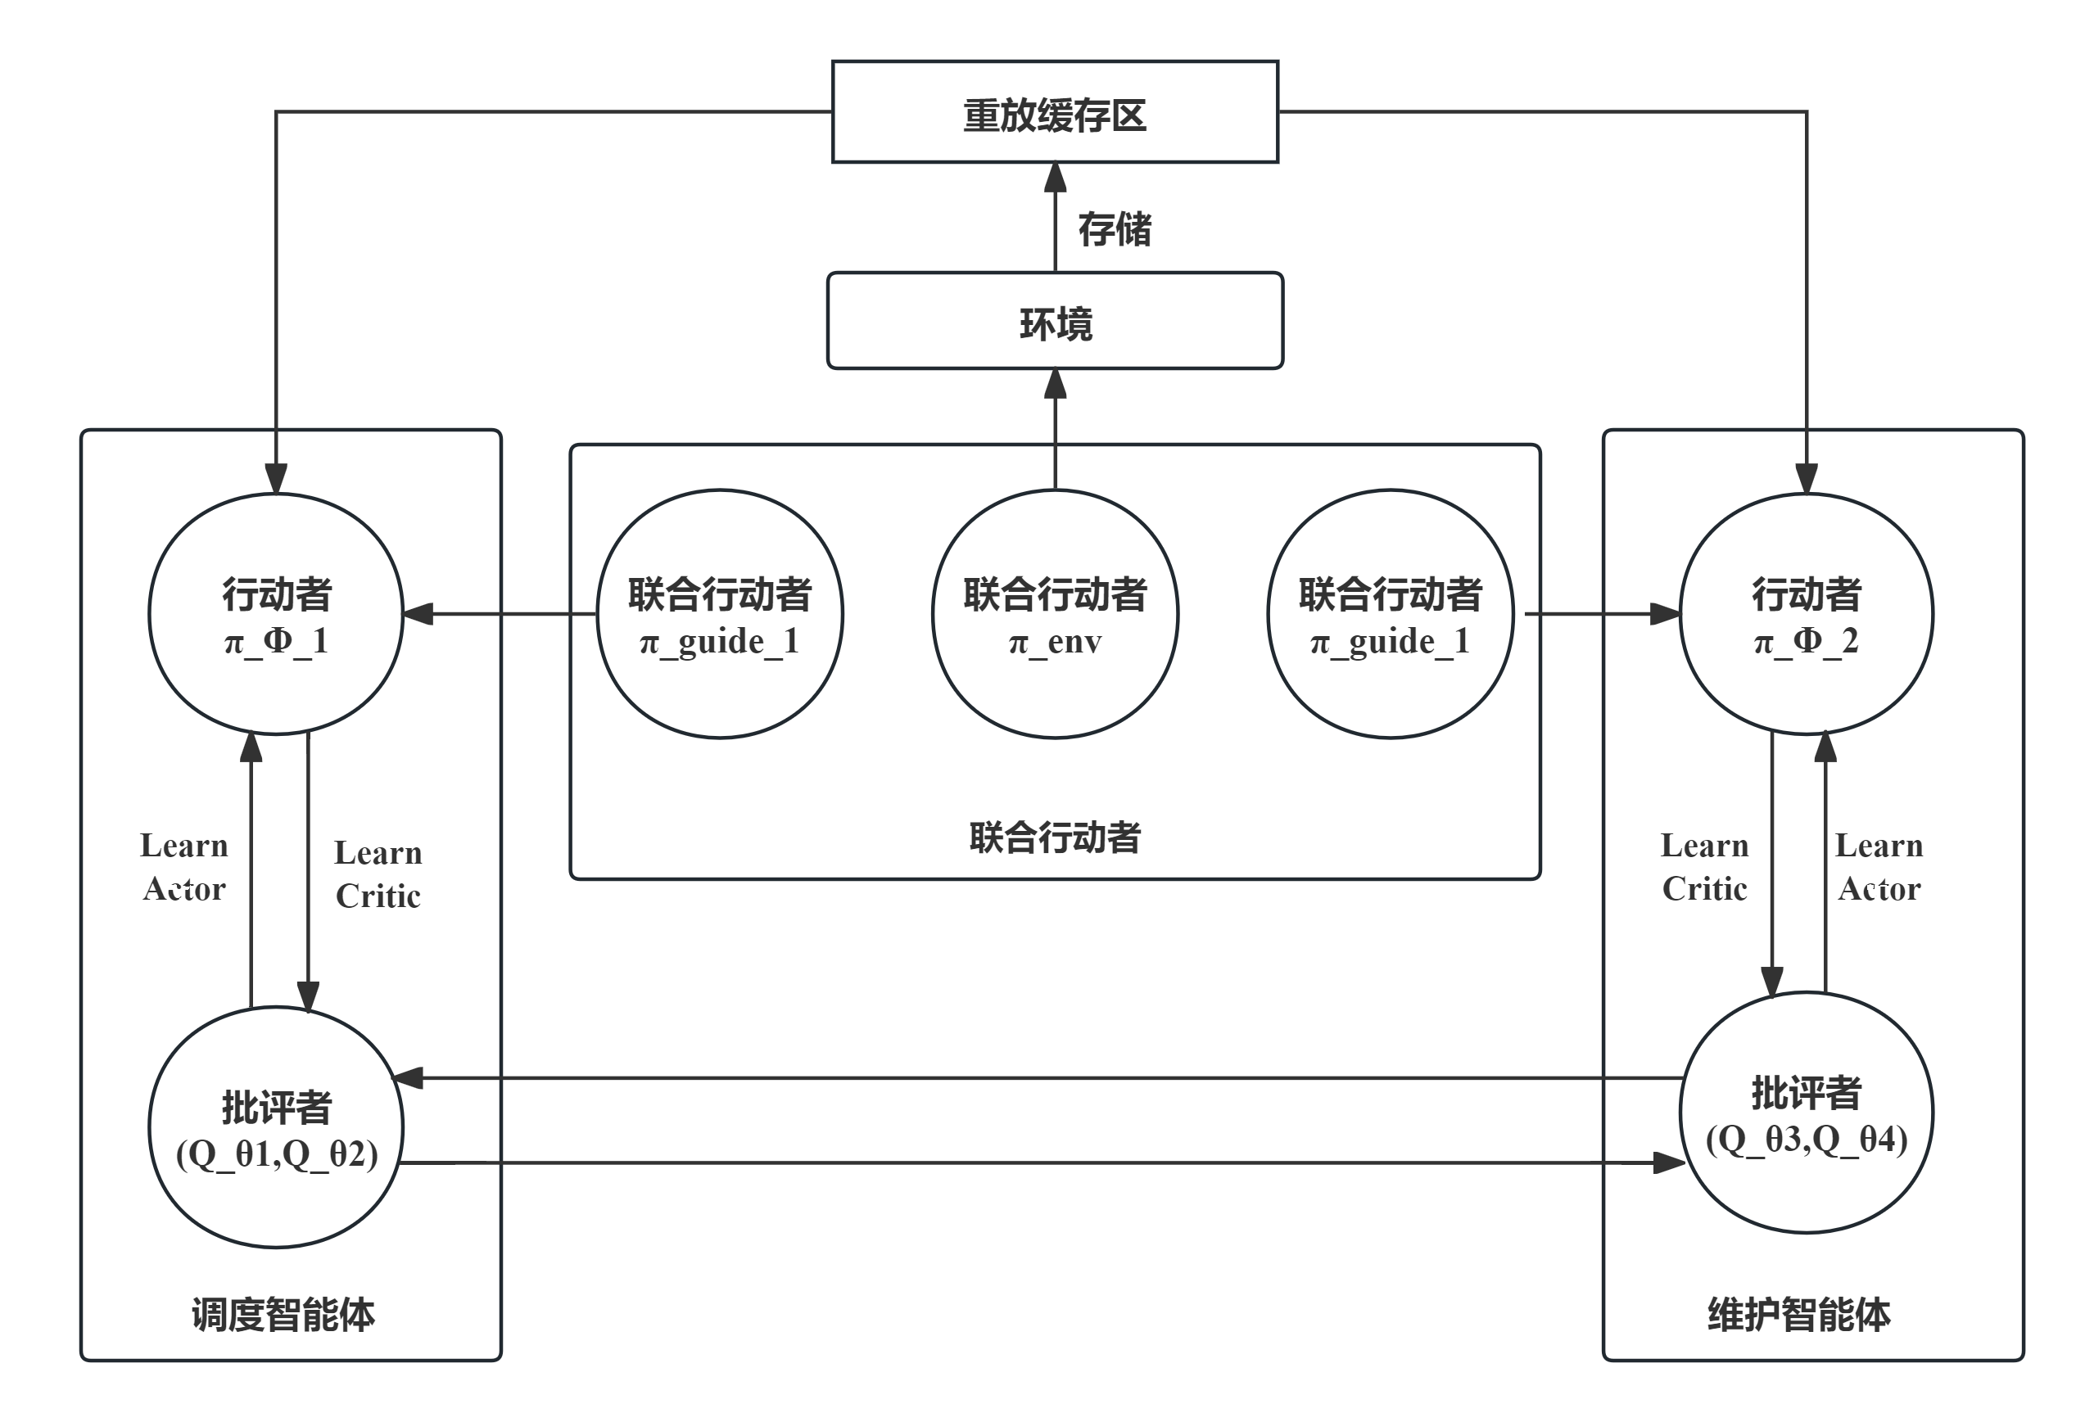
4 技术路线
3 动态退化效应下非相容工件的并行批处理调度与维护协同优化——研究内容3
调度智能体
制定最优的生产计划，优化关键指标。在调度智能体的动作设计中，融入研究内容1和2中的形成与调度环节所设计的启发式规则。
维护智能体
进一步考虑退化效应随工件族变化的动态环境，分析设备的状态，决策维护时机和维护类型，保证生产进行
调度与维护协同
联合行动者网络交互实现两个智能体的协同决策。
Notes:
在研究动态退化效应下非相容工件的并行批处理调度与维护协同优化问题中，
我们提出了一种基于多智能体强化学习的方法来解决生产调度与维护活动的协同优化问题。
该多智能体系统由两个主要部分构成：调度智能体和维护智能体。调度智能体的任务是制定最优的生产计划，旨在最小化加工时长、能耗、成本等关键指标。在调度智能体的设计中，融入研究内容1和2中的形成与调度环节所设计的启发式规则，并将这些规则作为智能体的动作策略，以优化调度决策。
与此同时，对退化效应进行进一步的研究，进一步考虑退化效应随工件族变化的动态环境，维护智能体将分析设备的状态，执行预防性维护活动，以确保设备的持续可靠性和高效运行，避免设备故障引发的生产中断。维护智能体的决策涉及维护时机和维护类型。
多智能体强化学习的架构如图
在多智能体协同学习中需要考虑如何实现两个智能体在同一个重放缓冲区中有效共享经验，同时确保每个智能体都能从共享的经验中学习到有用的信息以实现生产调度与维护活动的交互。并且如何设计算法使得调度智能体和维护智能体能够有效地协同工作的同时保持各自策略的独立性。
（1）初始化：
初始化行动者网络、批评家网络和重放缓冲区。
（2）环境交互：
由两个智能体的行动者和评论家计算出联合行动者 π_env，并通过联合行动者网络传递到环境中。环境将会根据这些动作提供下一个状态和奖励。利用联合行动者网络的这种交互方式考虑到了两个智能体的协同决策。
（3）样本采集与存储：
从环境中采样得到的状态、动作、奖励和下一个状态被存储在重放缓冲区中。
（4）学习过程：
调度智能体和维护智能体分别从回放缓冲区中采样一批数据。两个智能体在同一个回放缓冲区中采样经验，这种共享经验的方式有利于智能体学习到更丰富的行为。
通过对 π_Φ_1 和 π_Φ_2并基于Q_θ1、Q_θ2、Q_θ3、Q_θ4计算出联合行动者π_guide_1和π_guide_2进行指导。保证了两个智能体之间的交互协作，使得学习更加有效。
（5）同步更新：
定期同步目标批评家网络的权重，以确保它们不会过快地偏离在线批评家网络。
（6）重复迭代：
不断重复这一过程，直到达到预定的收敛条件或最大迭代次数。

Slide 16
4 技术路线
4 实验验证及可行性分析——研究内容4
实验验证
通过PyCharm、MATLAB等开发平台进行程序编写和实验分析。
广泛的研究基础
本课题组与某航空研究设计院建立了合作，有实地调研的条件，还有大量合作方提供的工艺数据。
本课题组有很多了解强化学习相关知识的同门同学，学习氛围良好，可以互相探讨、互相帮助、互相进步。同时实验室计算机配备齐全，可以下载各大期刊的论文文献，还有服务器可供使用。
前期研究基础
本人已开展研究内容1的相关研究，并以投稿

Slide 17
4 技术路线
关键创新点
深入研究先验退化效应下的的并行批处理调度与协同优化问题，设计合理的子问题求解机制和带有高效的约束处理的进化算法，以实现热处理环节的节能高效运行。
本项目进一步探究动态时变效应下的协同优化机制，在动态退化调度环境中引入多智能体强化学习算法，同时考虑生产调度和设备维护目标，避免调度与维护之间的冲突设计合理的动作空间，适应动态生产环境，实现整体性能的最优化。

Slide 18
5 工作计划
各项任务时间规划
以两个月为周期，完成本课题的各项相关工作
起讫日期 | 主要研究内容 | 预期结果
2024.9-2024.10 | 国内外文献查阅域资料整理 | 调研报告
2024.11-2025.1 | 完成大论文的第一部分 | 实验报告，形成小论文
2025.2-2025.4 | 完成大论文的第二部分 | 实验报告
2025.5-2025.7 | 完成大论文的第三部分 | 实验报告，形成专利
2025.8-2025.10 | 完成大论文的第四部分 | 实验报告
2025.11-2026.1 | 整理报告，撰写大论文 | 大论文初稿
2026.1-2026.3 | 完成大论文 | 学位论文
发表学术论文1-2篇，申请专利或软著1项

Slide 19
参考文献
[1]Y. Yu, J. Xu, J. Z. Zhang, Y. Wu, and Z. Liao, “Do circular economy practices matter for financial growth? An empirical study in China,” Journal of Cleaner Production, vol.370, p.133255, Aug 2022.
[2]Q. Wang and S. Wang, “Why does China’s carbon intensity decline and India’s carbon intensity rise? a decomposition analysis on the sectors,” Journal of Cleaner Production, vol. 265, p. 121569, Aug 2020.
[3]J. Fang, B. Cheang, and A. Lim, “Problems and Solution Methods of Machine Scheduling in Semiconductor Manufacturing Operations: A Survey,” Sustainability, vol. 15, no. 17, pp. 13012–13012, Aug 2023.
[4]L. Kang, D. Liu, Y. Wu, and G. Ping, “Two-Stage Hybrid Optimization Algorithm for Silicon Single Crystal Batch Scheduling Problem under Fuzzy Processing Time,” Mathematical problems in engineering, vol. 2023, pp. 1–14, Jan 2023.
[5]M. Lee, K. Moon, K. Lee, J. Hong, and M. Pinedo, “A critical review of planning and scheduling in steel-making and continuous casting in the steel industry,” Journal of the Operational Research Society, pp. 1–35, Nov 2023.
[6]P. Wu, N. Li, J. Cheng, and C. Chu, “Energy-efficient single-machine scheduling with release dates under time-of-use electricity tariffs,” Journal of cleaner production, vol. 393, pp. 136228–136228, Mar 2023.
[7]G. Bektur, “A hybrid heuristic solution based on simulated annealing algorithm for energy efficient single machine scheduling problem with sequence dependent setup times,” Journal of the Faculty of Engineering and Architecture of Gazi University, vol. 36, no. 1, 2021.
[8]L. Feng, G. Chen, S. Zhou, X. Zhou, and M. Jin, “An Energy-Efficient Unrelated Parallel Machine Scheduling Problem with Batch Processing and Time-of-Use Electricity Prices,” Mathematics, vol. 12, no. 3, pp. 376–376, Jan 2024.
[9]M. Tan, H.-L. Yang, and Y.-X. Su, “Genetic algorithms with greedy strategy for green batch scheduling on non-identical parallel machines,” Memetic computing, vol. 11, Art. no. 4, 2019.
[10]Y. Wang, Z. Jia, and K. Li, “A multi-objective co-evolutionary algorithm of scheduling on parallel non-identical batch machines,” Expert Systems With Applications, vol. 167,Apr 2021.
[11]J. Hu, J. Shen, and L. Shen, “Periodic preventive maintenance planning for systems working under a Markovian operating condition,” Computers \& Industrial Engineering, vol. 142, p. 106291, Apr 2020.
[12]X. Zhang, H. Jiang, B. Zheng, Z. Li, and H. Gao, “Optimal maintenance period and maintenance sequence planning under imperfect maintenance,” Quality and Reliability Engineering International, vol. 39,no. 5, 2023.
[13]H. Gao, X. Zhang, X. Yang, and B. Zheng, “Optimal Selective Maintenance Decision-Making for Consecutive-Mission Systems with Variable Durations and Limited Maintenance Time,” Mathematical problems in engineering, vol. 2021, pp. 1–10, Mar 2021.

Slide 20
参考文献
[14]X. Zhang and L. Chen, “A general variable neighborhood search algorithm for a parallel-machine scheduling problem considering machine health conditions and preventive maintenance,” Computers & operations research, vol. 143, pp. 105738–105738, Jul 2022.
[15]M. Geurtsen, J. Adan, and A. Akcay, “Integrated maintenance and production scheduling for unrelated parallel machines with setup times,” Flexible Services and Manufacturing Journal, 2023
[16]A. A. Qamhan, A. Ahmed, I. M. Al-Harkan, A. Badwelan, A. M. Al-Samhan, and L. Hidri, “An Exact Method and Ant Colony Optimization for Single Machine Scheduling Problem With Time Window Periodic Maintenance,” IEEE Access, vol. 8, pp. 44836–44845, 2020.
[17]X. Sun, T. Liu, X.-N. Geng, Y. Hu, and J.-X. Xu, “Optimization of scheduling problems with deterioration effects and an optional maintenance activity,” Journal of Scheduling, Oct 2022.
[18]M.Salama and S.Srinivas,“Adaptive neighborhood simulated annealing for sustainability-oriented single machine scheduling with deterioration effect,” Applied Soft Computing, vol. 110, p. 107632, Oct 2021.
[19]K. Li, J. Chen, H. Fu, Z. Jia, and J. Wu, “Parallel machine scheduling with position-based deterioration and learning effects in an uncertain manufacturing system,” Computers & Industrial Engineering, vol. 149, pp. 106858–106858, Nov 2020.
[20]S. Lu, X. Liu, J. Pei, M. T. Thai, and P. M. Pardalos, “A hybrid ABC-TS algorithm for the unrelated parallel-batching machines scheduling problem with deteriorating jobs and maintenance activity,” Applied Soft Computing, vol. 66, pp. 168–182, May 2018.
[21]M. Kong, X. Liu, J. Pei, H. Cheng, and P. M. Pardalos, “A BRKGA-DE algorithm for parallel-batching scheduling with deterioration and learning effects on parallel machines under preventive maintenance consideration,” Annals of Mathematics and Artificial Intelligence, vol. 88, no. 1–3, pp. 237–267, Sep 2018.
[22]C. Zhao and H. Tang, “Single machine scheduling with general job-dependent aging effect and maintenance activities to minimize makespan,”Applied Mathematical Modelling, vol. 34, no. 3, pp. 837–841, Mar 2010..
[23]C. Zhao and H. Tang, “Single machine scheduling with past-sequence-dependent setup times and deteriorating jobs,”Computers & Industrial Engineering, vol. 59, no. 4, pp. 663–666, Nov 2021

Slide 21
THANKS
请老师批评指正！

